Slide 1
פיתוח חשיבה וחוסן
פרופ' ענת זוהר, האוניברסיטה העברית

Slide 2
"בעיני יש לנושאים בהם את עוסקת - למידה משמעותית וחינוך לחשיבה - קשר ישיר לחוסן, כי במושג חוסן אנחנו מתכוונים לא רק ליכולת עמידה בשעת משבר ומצוקה, אלא גם ליכולת הרחבה להתמודד עם אתגרי חיים, להציב מטרות ולהשיג אותן.
מנקודת מבטי כאשר מערכת החינוך מפתחת אצל תלמידות ותלמידים את היכולת לרכוש ידע חדש תוך הפעלת שיקול דעת, יצירתיות וביקורתיות - היא תורמת לחוסן שלהם, כי היא מרחיבה את היכולת שלהם לממש את עצמם בהמשך חייהם "
(פרופ' חיים שקד, מייל מתאריך 8.7.20)

Slide 3
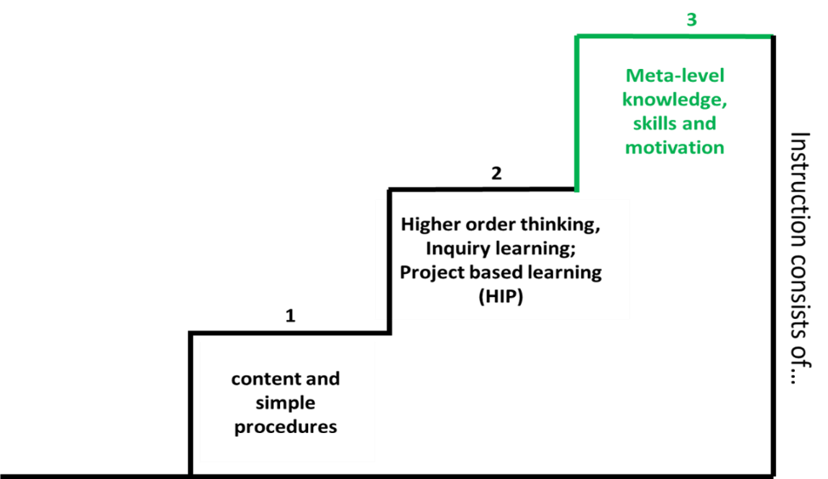
Three levels of instruction

Slide 4
הטקסונומיה של בלום
ידע
הבנה
יישום (גבוה ונמוך)
אנליזה
סינתזה
הערכה
יצירתיות

Slide 5
ידע | לזכור פרטי מידע: תאריכים, עובדות, אישים, מקומות, רעיונות, עקרונות, תופעות, תיאוריות. לצטט, ליצור קטגוריות
הבנה | לסכם, להכליל, לתמצת, להבין מטפורות וסמלים, לספר במילים אחרות –לנסח מחדש, לתת מובן
יישום | להשתמש בידע במצבים חדשים, לפתור בעיות
אנליזה | לפרק את המידע לחלקים ולמצוא קשרים ביניהם, להבדיל בין עובדה להשערה, לזהות מסקנה ונימוק תומך, לגלות הוכחות, להבחין ביחסי סיבה תוצאה, לזהות הנחות סמויות
סינתזה | להציע השערות, לעשות אינטגרציה בין חלקי מידע, להבנות וליצור מחדש את הידע, להציע תוכנית עבודה, להסיק מסקנות
הערכה | לשפוט את ערך הדברים על פי קריטריונים או סטנדרטים, להצדיק, לתמוך, לבקר

Slide 6
סיכום:
בהתבסס על הטקסונומיה של בלום:
שינון ואיחזור מידע
מהוות פעולות חשיבה מסדר נמוך
ואילו
יישום, אנליזה, סינתזה והערכה
מהוות פעולות חשיבה מסדר גבוה.

Slide 7
עקרונות שיעור עתיר חשיבה
סביבת לימוד מאפשרת שיח
החשיבה נלמדת בצורה מפורשת
לשיעור/משימה יש מטרות תוכן
מטרות חשיבה
שאלות מאתגרות או משימות מאתגרות
שימוש בשפת החשיבה
הקניה ושימוש באסטרטגיות חשיבה
פיתוח היכולת המטה קוגניטיבית
דרכי הערכה מתאימות
7

Slide 8
מטה קוגניציה וויסות עצמי בלמידה (SRL)

Slide 9
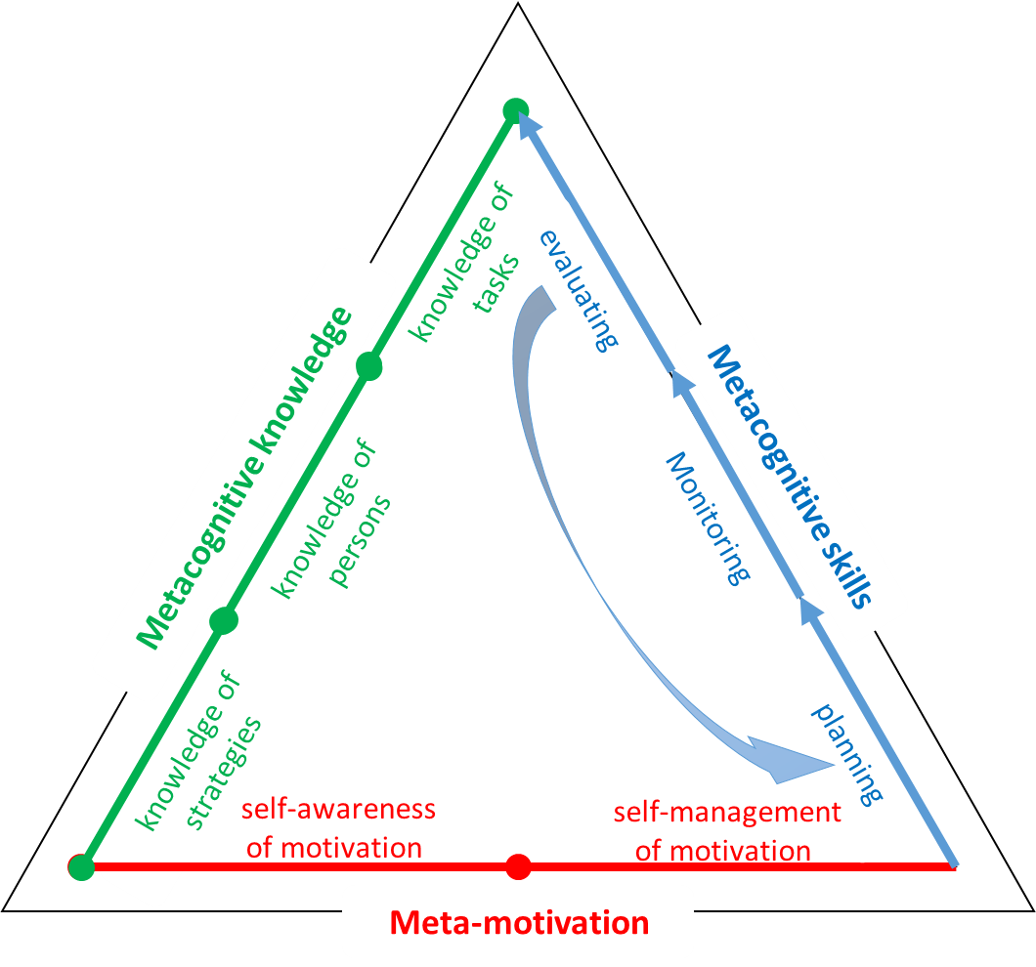
Teaching in the third floor
A simple working model representing the meta-level components chosen for the project

Slide 10
מיומנויות מטה קוגניטיבית: ניטור וויסות עצמי:
תכנון
ניטור (העלאת החשיבה למודעות, תיאור החשיבה, תוך כדי...)
הערכה (לאחר החשיבה, הסתכלות לאחור, בדיעבד)
הנחיות לעתיד (Self regulation)

Slide 11
תרומת קומות 2 ו- 3 לחוסן בשגרה, בשעות משבר ומצוקה, ולעתיד.....
א. יכולת ללמוד לבד - "לומד עצמאי":
בקומה 2- היכולת לשאול שאלות, לאתר מידע, להבין, להעריך, לקבל החלטות לבצע אינטגרציה, ליישם, יזמות ויצירתיות, ועוד
בקומה 3- מכוונת עצמית בלמידה ומטה קוגניציה (בתחום הקוגניטיבי והרגשי-לימודי)

Slide 12
פרשנות מצוקת הזום:
בגלל שהלמידה בקומה 1, מרוכזת מורה, ללא "חוסן" ועצמאות של התלמידים. פיתוח היכולות הגלומות בקומות 2 ו- 3 היה מסייע ומשפר באופן מהותי את הלמידה מרחוק
האתגר הגדול: הפיתוח המקצועי של המורים. באחריות משרד החינוך ומכללות להכשרת מורים (ממסירה להנחייה....)

Slide 16
מהי חשיבה מסדר גבוה?
Higher order thinking (HOT)?

Slide 17
נענה על שאלה זו בשלוש דרכים:
א. ע"פ רזניק
ב. ע"פ בלום
ג. ע"פ מסמך האסטרטגיות

Slide 18
רזניק (1987) מסבירה כי ההגדרות השונות אינן מתייחסות לדברים נפרדים לחלוטין, אלא הן בגדר "דרכים שונות לחתוך אותה עוגה". ייתכן שמצב זה נובע מעצם טיבו של הנושא אותו מנסים להגדיר, ויתכן שהדבר נובע מכך שהתחום צעיר ומתפתח, אך גם רחב מאוד בהיקפו, ועדיין לא נעשתה בו עבודה יסודית של בירור מושגים והגדרתם (זוהר, 1996). כך או אחרת, רזניק מסכמת ואומרת כי מושגים הקשורים בחשיבה "מסרבים" להתאפיין בהגדרות מדויקות.

Slide 19
בכל זאת, אומרת רזניק (1987), גם אם אי-אפשר להגדיר במדויק מה היא חשיבה מסדר גבוה, אפשר לזהותה כאשר אנשים מפעילים אותה. בהמשך הדברים היא מונה מספר תכונות מפתח שבעזרתן אפשר לזהות חשיבה כזו:
חשיבה מסדר גבוה אינה אלגוריתמית. כלומר, דפוסי החשיבה והפעולה אינם ברורים ומוגדרים מראש.
חשיבה מסדר גבוה נוטה להיות מורכבת.
חשיבה מסדר גבוה מסתיימת לעיתים קרובות בפתרונות מרובים, שלכל אחד מהם יתרונות וחסרונות, ולא בפתרון יחיד וברור.
חשיבה מסדר גבוה כרוכה בשימוש בקריטריונים מרובים, הסותרים זה את זה לעיתים קרובות.

Slide 20
חשיבה מסדר גבוה כרוכה לעיתים קרובות בחוסר ודאות. חלק מהנתונים המשפיעים אינם ידועים.
חשיבה מסדר גבוה כורכה בוויסות עצמי של תהליכי החשיבה. אין אנו מוצאים חשיבה מסדר גבוה אצל אדם שנתלה באחרים כל צעד מחשבתי שהוא עושה.
חשיבה מסדר גבוה כרוכה בבניית משמעות, כלומר, זיהוי של מבנה במה שנראה לכאורה כבלתי-מסודר.
חשיבה מסדר גבוה דורשת מאמץ. כמות ניכרת של עבודה מנטלית כרוכה בתהליכים ובשיפוטים הנדרשים (Resnick, 1987, עמ' 3).

Slide 21
הטקסונומיה של בלום
לענייננו רלבנטיות המטרות בתחום הקוגניטיבי המסווגות מן הפשוט אל המורכב ומכילות שש קבוצות עיקריות:
א. זכירת ידע או מידע (recall): הכוונה ליכולת לזכור או לזהות פריטי מידע שעשויים לכלול מושגים, תאריכים, עובדות, אישים, מקומות, רעיונות, עקרונות וקטגוריות). במהלך הזכירה נשלף המידע מן הזיכרון כשהוא דומה מאוד למצב בו הוכנס אליו, מבלי שעבר כל עיבוד. יש לשים לב לכך שבלום כתב את הדברים לפני למעלה מחמישים שנה וכי בינתיים משמעות המילים עברה שינוי. בטקסונומיה משתמשים במילים "ידע" ו"מידע" כמילים חילופיות. אם נתרגם את משמעות המילים הללו שבספרו של בלום להגדרה הזמנית שבעמוד XX, נגלה כי למעשה הכוונה בשלב הראשון של הטקסונומיה היא למשהו הקרוב מאוד לקוטב של מידע על פי המשמעות שבטבלה.

Slide 22
ב. הבנה (comprehension): הכוונה לאותן מטרות, התנהגויות או תגובות המעידות על הבנה של המסר המילולי הכלול בחומר הנלמד. במהלך פעילות הכרוכה בהבנה התלמיד עשוי לעצב מחדש את החומר הנלמד, לתרגם אותו לאופן תקשורת חדש שיהיה יותר משמעותי עבורו ולפרש אותו. דוגמאות לפעילויות המשויכות לשלב ההבנה הן סיכום, תמצות, תרגום של דרך הבעה אחת לדרך הבעה אחרת (למשל, להביע במילים את המידע המצוי בגרף או בטבלה או לנסח טקסט המצוי בספר במילים של התלמיד), והבנה של מטפורות וסמלים. גם כאן יש לשים לב לכך שהשימוש במונח הבנה שונה מהשימוש במונח זה במשמעותו העכשווית, כפי שנזכרה בפרק הקודם. כלומר, אין מדובר כאן בביצועי הבנה המאפשרים עשיית שימוש פעיל בידע שנרכש ויישומו במצבים חדשים ובדרכים חדשות שכן משמעות זו שמורה לרמות הבאות של הטקסונומיה. כאן מדובר בפעילות קוגניטיבית המהווה רמת ביניים בין זכירה לבין פעילויות קוגניטיביות מורכבות.

Slide 23
ג. יישום: הכוונה ליכולת להשתמש בידע שנרכש בהקשר אחד בהקשר חדש, או לפתור בעיה חדשה בעזרת ידע שנרכש בעבר. ד. ניתוח: הכוונה ליכולות כגון פרוק המידע לחלקים ומציאת קשרים ביניהם. למשל, היכולת להבדיל בין עובדה להשערה, לזהות מסקנה ונימוק תומך, לגלות הוכחות, להבחין ביחסי סיבה תוצאה, לזהות הנחות סמויות.
ה. סינתזה: הכוונה ליכולת לצרף יחד מרכיבים שהתלמיד נתקל בהם קודם כנפרדים זה מזה וליצור מהם דבר שלם חדש. לדוגמא: להציע השערות, לעשות אינטגרציה בין חלקי מידע, להציע תוכנית עבודה, להסיק מסקנות
ו. הערכה: הכוונה ליכולת לשפוט את הערך של מטרה, רעיון, פרויקט, פתרונות, שיטות חומרים וכו' על פי קריטריונים או סטנדרטים. לדוגמא: להצדיק, לתמוך, לבקר, להעריך, להביע עמדה מנומקת).

Slide 24
סיכום:
בהתבסס על הטקסונומיה של בלום:
שינון ואיחזור מידע
מהוות פעולות חשיבה מסדר נמוך
ואילו
יישום, אנליזה, סינתזה והערכה
מהוות פעולות חשיבה מסדר גבוה.

Slide 25
ידע | לזכור פרטי מידע: תאריכים, עובדות, אישים, מקומות, רעיונות, עקרונות, תופעות, תיאוריות. לצטט, ליצור קטגוריות
הבנה | להשוות ולהנגיד, לסכם, להכליל, לתמצת, להבין מטפורות וסמלים, לספר במילים אחרות –לנסח מחדש, לתת מובן
יישום | להשתמש בידע במצבים חדשים, לפתור בעיות
אנליזה | לפרק את המידע לחלקים ולמצוא קשרים ביניהם, להבדיל בין עובדה להשערה, לזהות מסקנה ונימוק תומך, לגלות הוכחות, להבחין ביחסי סיבה תוצאה, לזהות הנחות סמויות
סינתזה | להציע השערות, לעשות אינטגרציה בין חלקי מידע, להבנות וליצור מחדש את הידע, להציע תוכנית עבודה, להסיק מסקנות
הערכה | לשפוט את ערך הדברים על פי קריטריונים או סטנדרטים, להצדיק, לתמוך, לבקר

Slide 26
ידע
הבנה
יישום (גבוה ונמוך)
אנליזה
סינתזה
הערכה
יצירתיות

Slide 27
https://www.youtube.com/watch?v=ab7IYrigx7k
שאילת שאלות ברמות שונות לפי בלום
(קצר וממצה, כולל תרגיל בכיתה- שאילת שאלות על שימפנזה).
2. בלום לפי סיינפלד
https://www.youtube.com/watch?v=NsBna5IVBYg
3. HOT בבית ספר יסודי- שימוש בטקסונומיה בצורה מפורשת
https://www.youtube.com/watch?v=zPeiaBPTxnI

Slide 28
מסמך האסטרטגיות
http://meyda.education.gov.il/files/Tochniyot_Limudim/Portal/EstrategyotChashiva.pdf
כלי עבודה מרכזי בהמשך הקורס והסדנה
להביא גירסה של המסמך בדפוס או דיגיטלית לכל המפגשים הבאים

Slide 29
עידן הידע במספרים 2012:
https://www.youtube.com/watch?v=YmwwrGV_aiE
2016:
https://www.youtube.com/watch?annotation_id=annotation_1871640555&feature=iv&src_vid=XrJjfDUzD7M&v=uqZiIO0YI7Y

Slide 30
מדוע לשאוף להוראה עתירת חשיבה והבנה?
איכות הידע הידע המתקבל (ידע ולא מידע, הבנה מעמיקה, העברה, זיכרון לטווח ארוך)
הקניית כלים לחשיבה ולמידה - חיוני לחיים
התאמה לעידן המידע ולמאה ה- 21 (כלים להתמודדות מושכלת עם מידע, עולם גלובלי, עבודת צוות וכו')
חשיבה ביקורתית חיונית לחינוך ערכי בכלל ולחינוך אזרחי בפרט (להתמודדות מושכלת עם האתגרים של החיים במדינה דמוקרטית)
30

Slide 31
לשיעור מספר 3:
לקרוא פרקים 3, 4, בספר "ציונים זה לא הכל"

